Slide 1
Data Science BOOTCAMP
Fukano Hide 復習用ppt

Slide 2
データ分析のプロセス例示(CRISP-DM)
2017-11-7

Slide 3
環境構築
Docker環境を構築する
anacondaをインストールする
Kaggleに会員登録する
カーネルを２つ以上読んで、分析（課題）
Numpy（数値計算の拡張モジュール）に慣れる

Slide 4
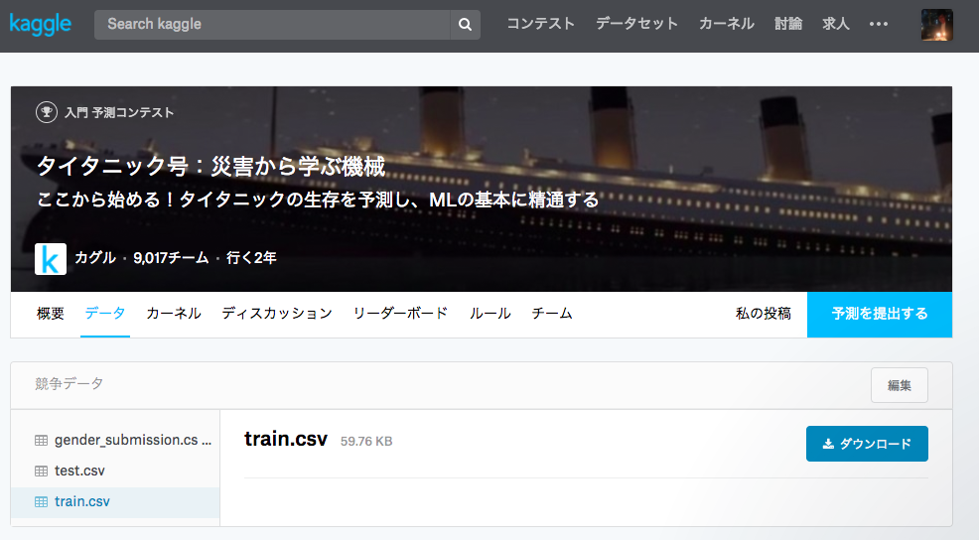
【練習問題】Kaggleから取得したデータをpandasで読み込む
Kaggleから指定のデータをダウンロードする

Slide 5
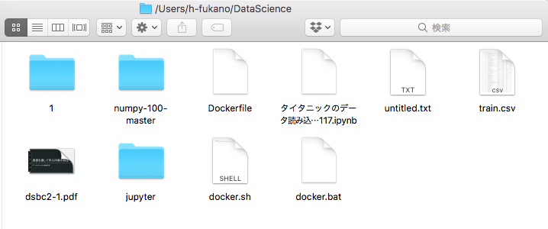
【練習問題】Kaggleから取得したデータをpandasで読み込む
ダウンロードしたデータを任意のフォルダ内に保存する
本講義用の任意のフォルダ内に保存
/Users/h-fukano/DataScience

Slide 6
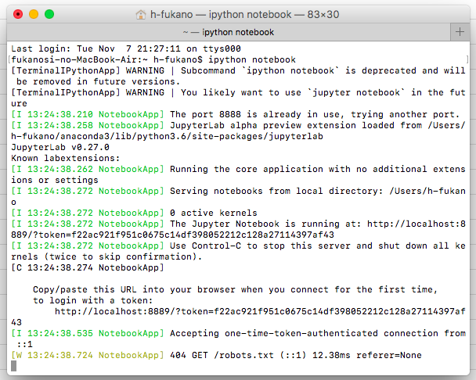
【練習問題】Kaggleから取得したデータをpandasで読み込む
ターミナルからpythonを起動する
※（私は）IPython Notebook(Jupyter)を利用します

Slide 7
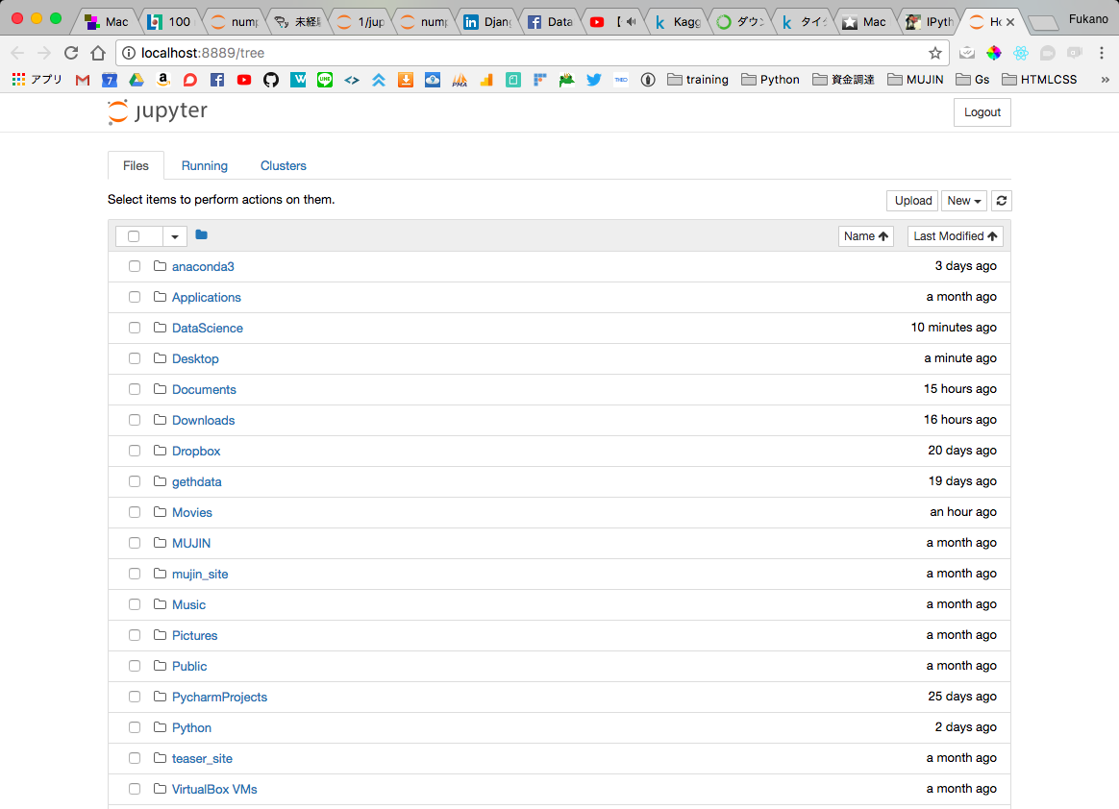
【練習問題】Kaggleから取得したデータをpandasで読み込む
正しく起動すると、ブラウザにIpython Notebookが表示されます
指定のデータが保存されているディレクトリをクリック

Slide 8
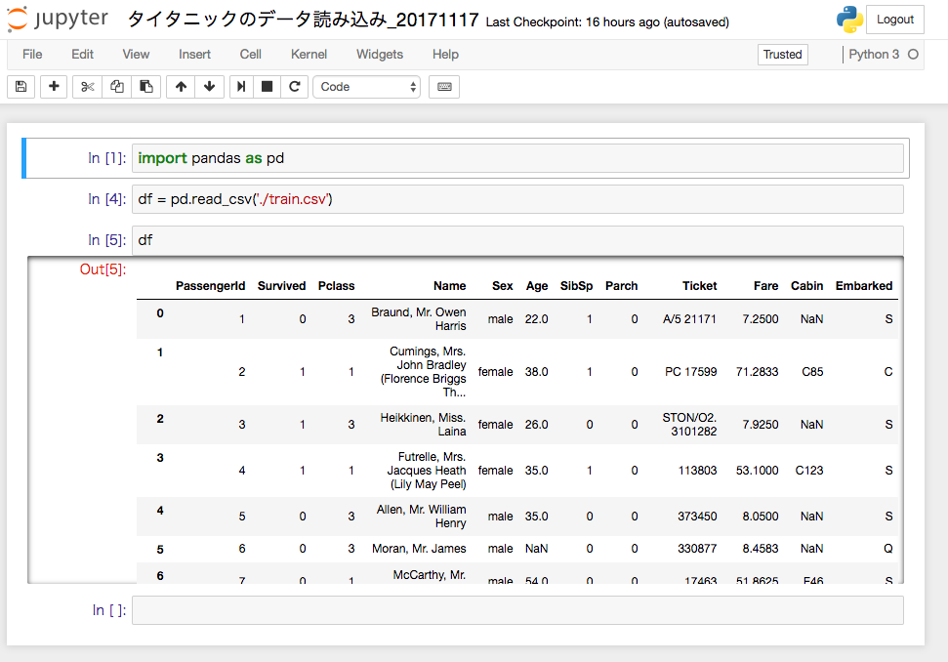
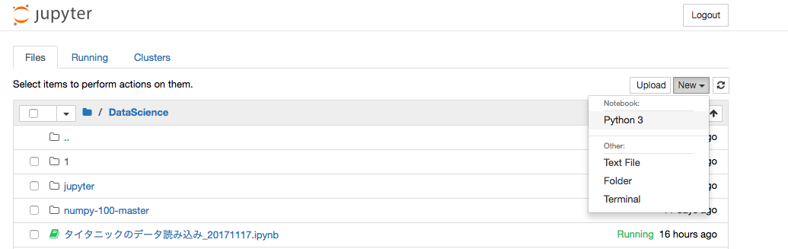
【練習問題】Kaggleから取得したデータをpandasで読み込む
指定のディレクトリ内で、新しいPythonファイルを作成する
その後、下記のコマンドを入力する
「pandas」というライブラリを「pd」としてインポートする
read_csv(引数)メソッドを用いて、DLしたデータを読み込む
今回は、「df」にその作業を入れた?ので、dfを表示(起動?)させる
新たにPythonファイルを作成する

Slide 9
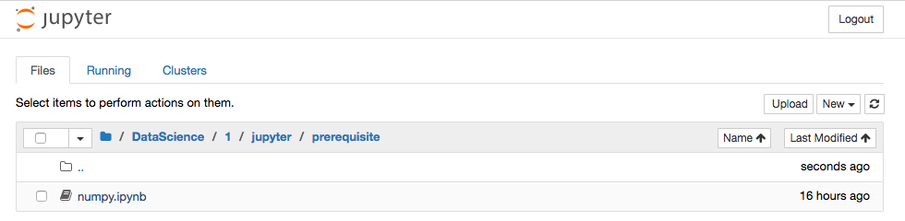
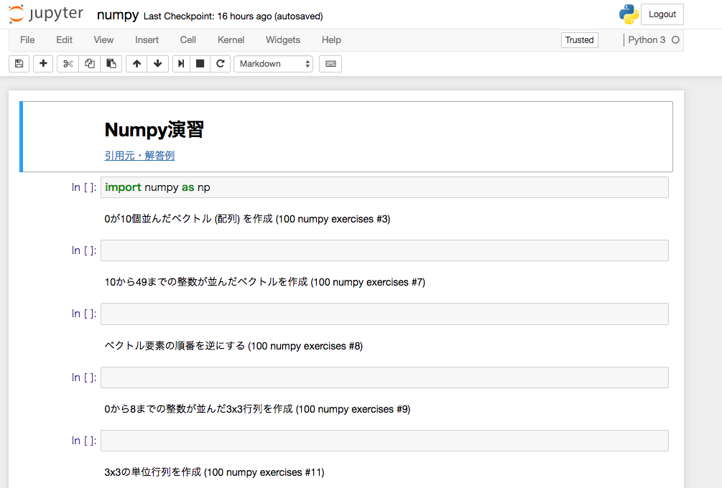
【練習問題】Numpy演習問題を解く
「numpy.ipynb」が保存されている場所まで移動し、指定のファイルをクリック
下記のような画面が表示されれば、あとは解くだけ！
今回、配布されだフォルダに入っています

Slide 10
課題
全８回講義で全員が発表する予定
Kaggleから何かしらのカーネルを2つ以上読む
データ解析からわかったこと・わからなかったことを発表する
Numpyに慣れるために、「numpy.ipynb」を解く（任意） ※配布フォルダ1 1>jupyter>prerequisite>numpy.ipynb

